Slide 1
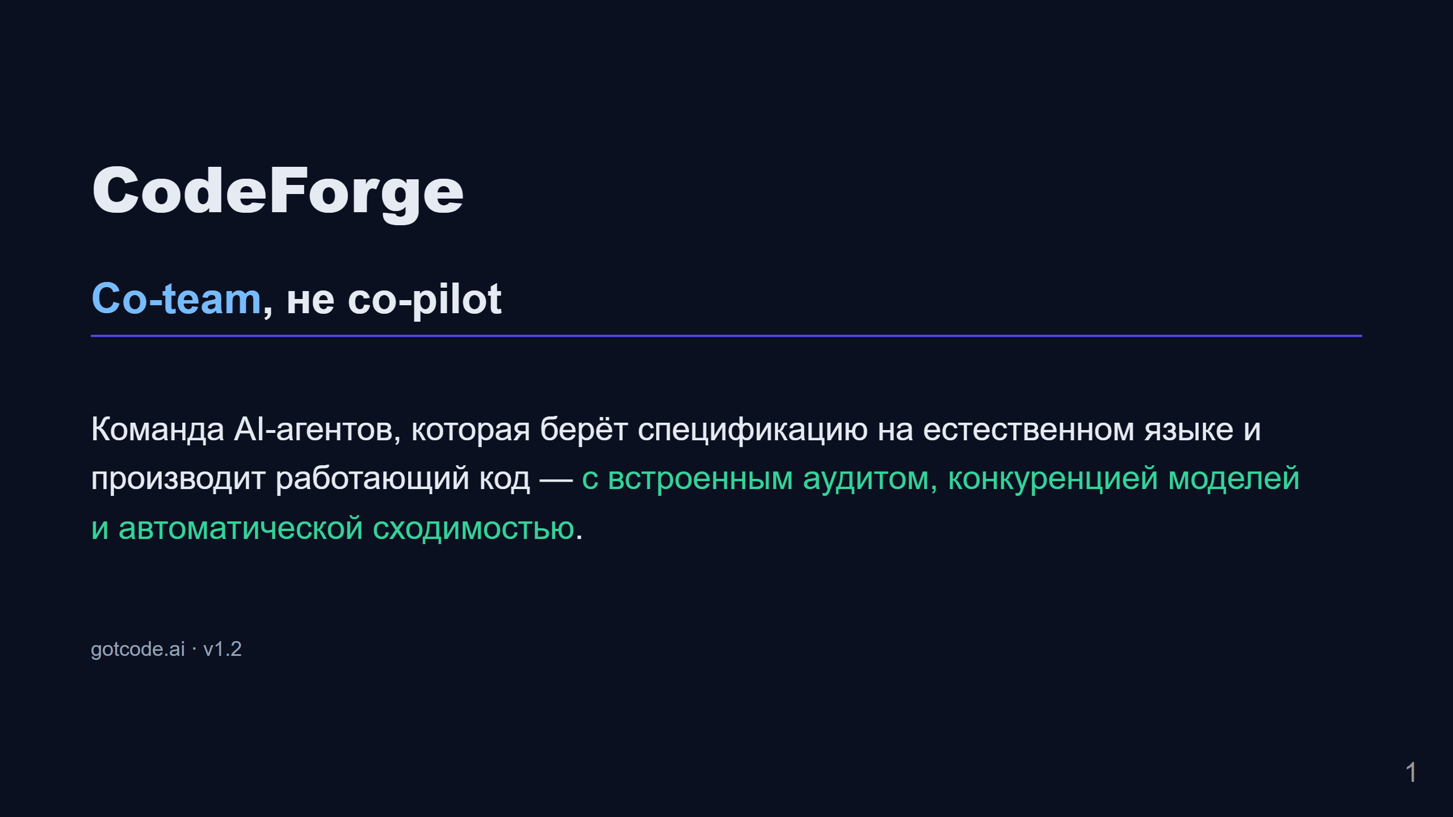
Notes:
SPEAKER NOTES: - 30 секунд интро. Не углубляться в технику. - Главное messaging: "co-team, не co-pilot". Если аудитория не уловила различие — остановись и переформулируй. - Если демо-аудитория: открой gotcode.ai/demos в фоне до старта, на 4-й слайде покажешь живой граф. - Если эфир C-level: подчеркни "audit trail" и "automated QA" — эти слова им резонируют.

Slide 2
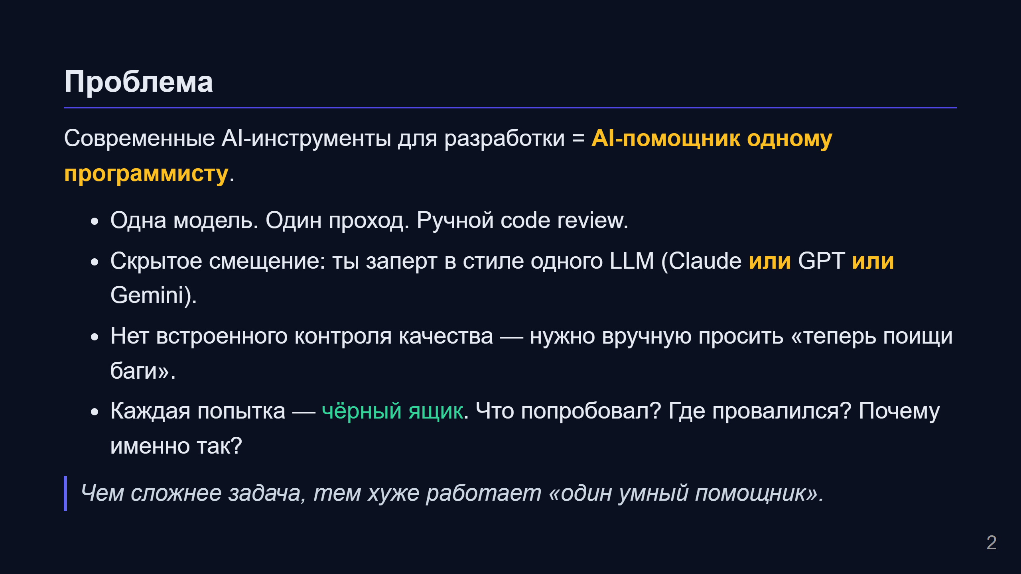
Notes:
SPEAKER NOTES: - Цель слайда: вызвать «да, я с этим сталкивался». - Спроси аудиторию: "Кто-нибудь делал code review кода от LLM? Сколько раз пропускали баг?" - Не нападай на конкурентов поименно. Скажи "современные инструменты" обобщённо. - Время: 45 сек.

Slide 3
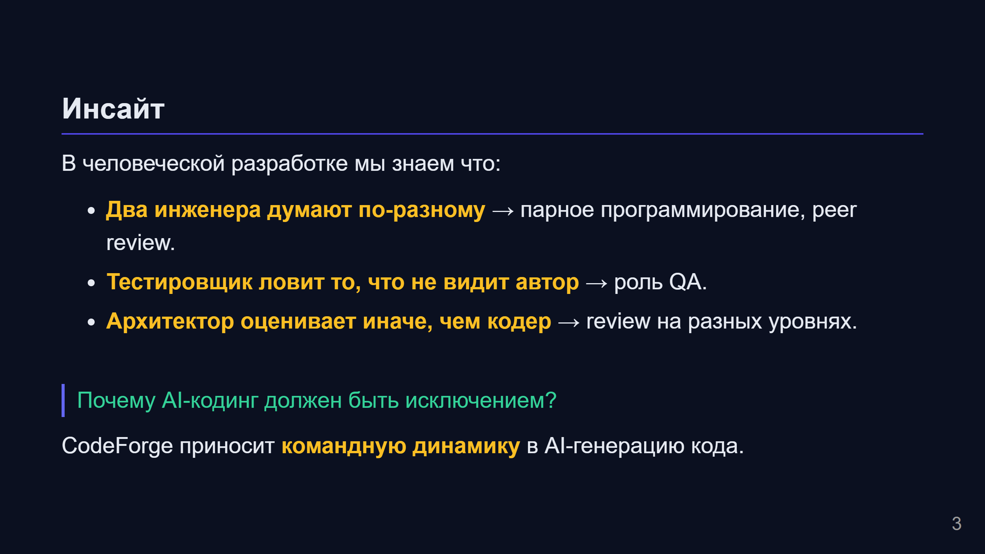
Notes:
SPEAKER NOTES: - Этот слайд — мост. Не зачитывай буллеты, перескажи. - "В реальной разработке мы знаем что одна голова — хорошо, а семь — лучше. И мы это формализуем: pair-prog, QA-роль, архитектурный review. AI-разработка пока работает в парадигме одной головы." - Время: 30 сек.

Slide 4
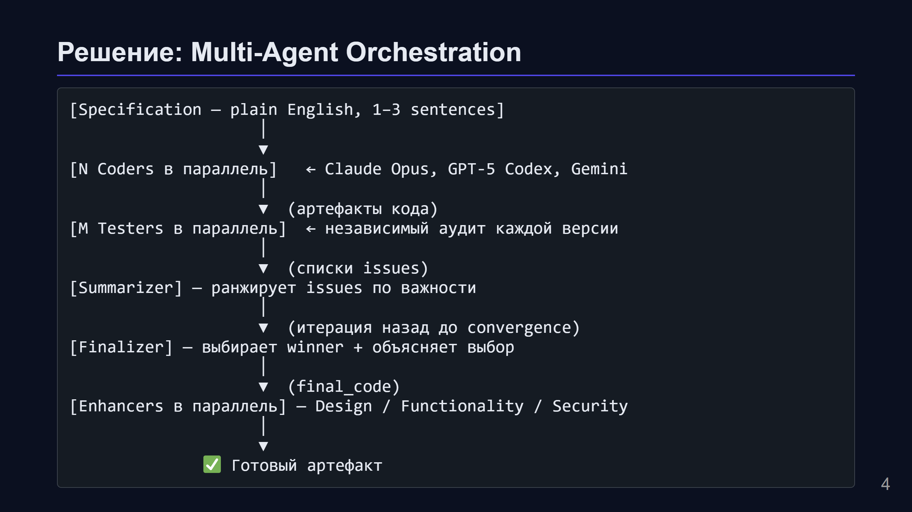
Notes:
SPEAKER NOTES: - Главный слайд: задержись на 60-90 сек. - Покажи path спецификации сверху вниз. "Coders НЕ говорят друг с другом — они работают изолированно. Это намеренно: ансамбль разных мнений." - "Testers тоже изолированы. И они проверяют ВСЕ версии coders, а не только одну." - "Если на этой итерации остались критические issues — цикл повторяется. Если нет — Finalizer выбирает winner." - На вопрос "а Enhancement обязательна?" — НЕТ. Останавливается на awaiting_enhancement, юзер сам решает.

Slide 5
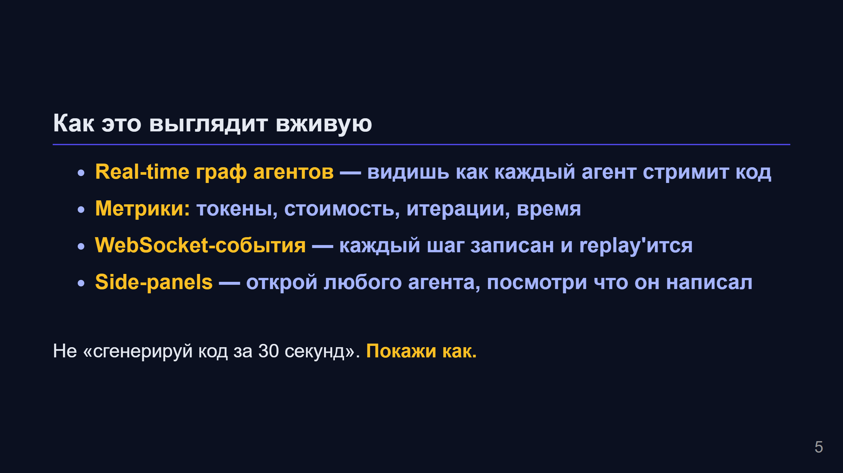
Notes:
SPEAKER NOTES: - Идеальное место для LIVE DEMO. - Открой stage.gotcode.ai/demos → Mandelbulb → нажми Play. Покажи граф 30 секунд. - "Видите эти streaming-нити на нодах Coder 1 и Coder 2? Это два LLM генерируют код в параллель." - "Через минуту они закончат, Testers начнут аудит. Вы увидите как обнаружится баг." - Если демо ломается — переключись на pre-recorded `/demo/mandelbulb`. Это твоя страховка.

Slide 6
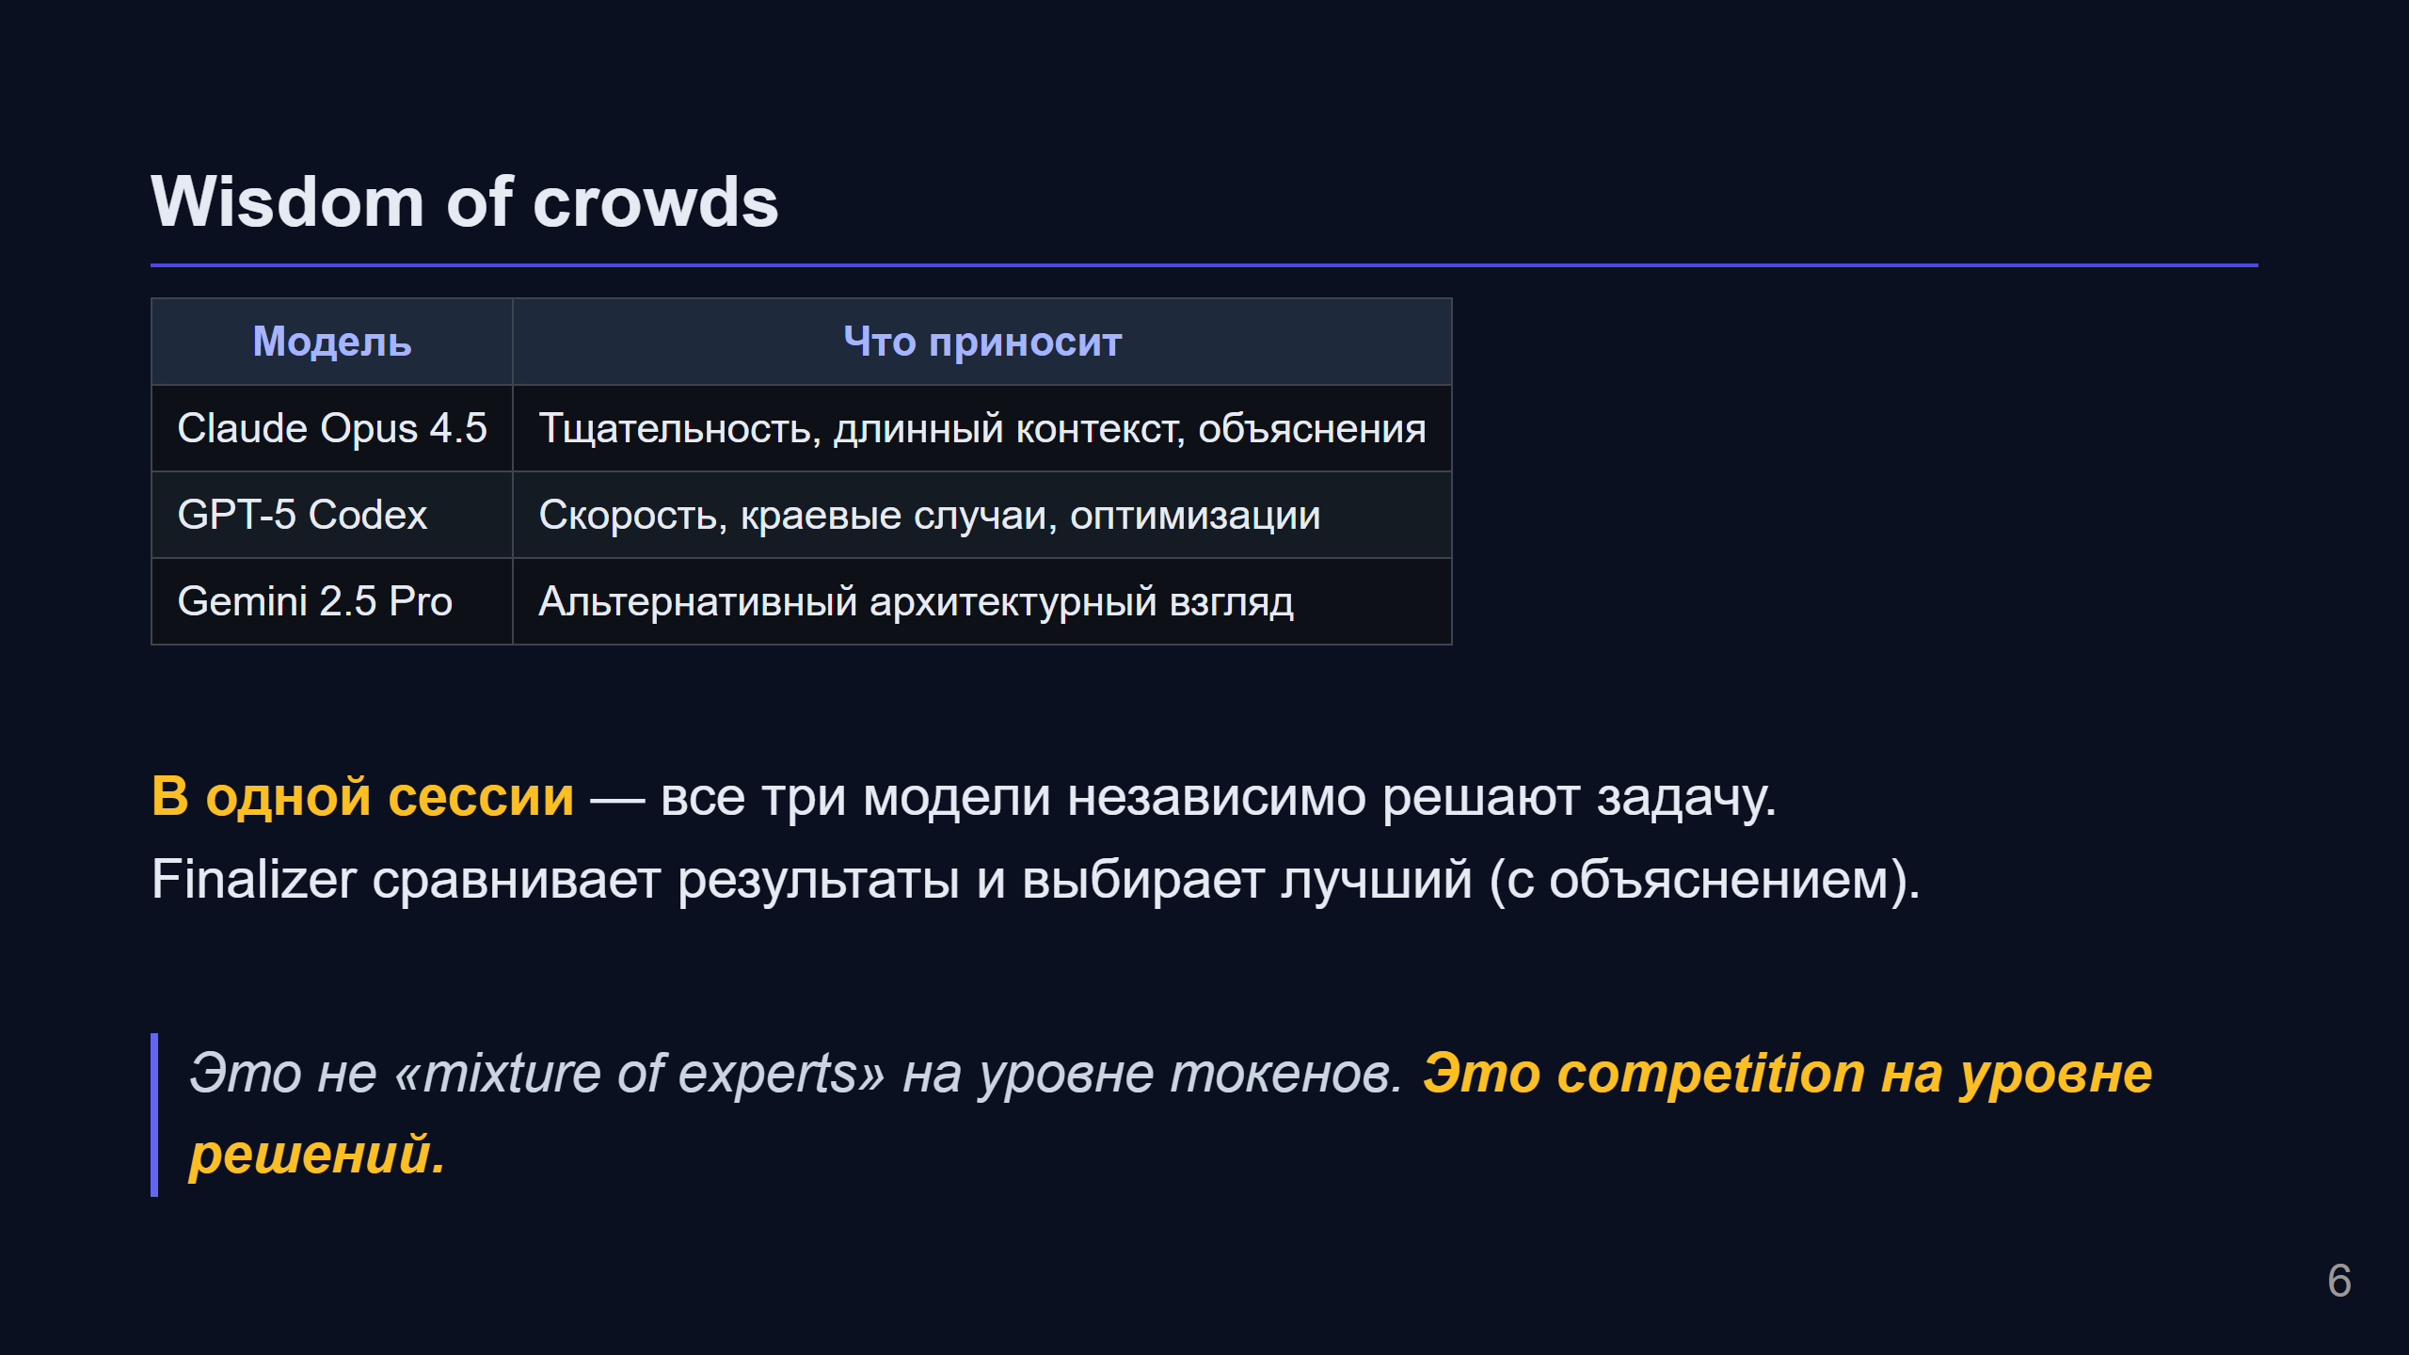
Notes:
SPEAKER NOTES: - Если аудитория техничная — поясни различие с MoE одной фразой: "MoE выбирает токены из роутера на уровне форварда. Здесь — целые архитектурные решения, скомпилированные разными моделями. Finalizer — это semantic-level mixer." - Если бизнес-аудитория: "Это как нанять трёх разных подрядчиков и взять лучшее, только за минуты вместо месяцев." - Время: 60 сек. Этот слайд — ключевой differentiator.

Slide 7
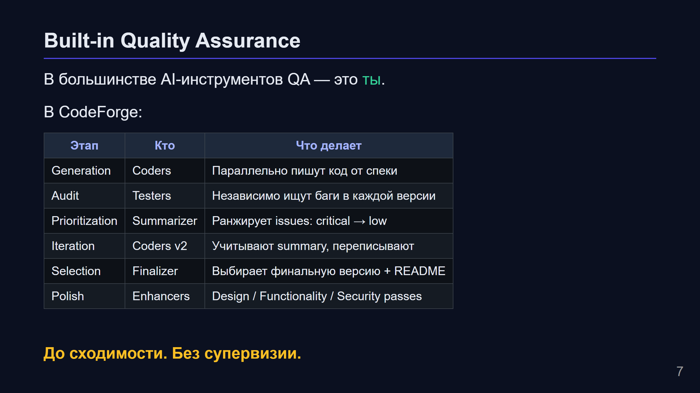
Notes:
SPEAKER NOTES: - Сильный момент для enterprise: "Когда нанимаете подрядчика — вы платите за код И за QA. У нас QA встроена." - Если возражение "А вдруг агент пропустит баг?" — да, бывает. Но это происходит реже чем у single-model. И audit trail позволяет докрутить: посмотреть что Tester пропустил, поправить prompt. - Не обещай perfect code — обещай "проверенный артефакт с честным аудитом".

Slide 8
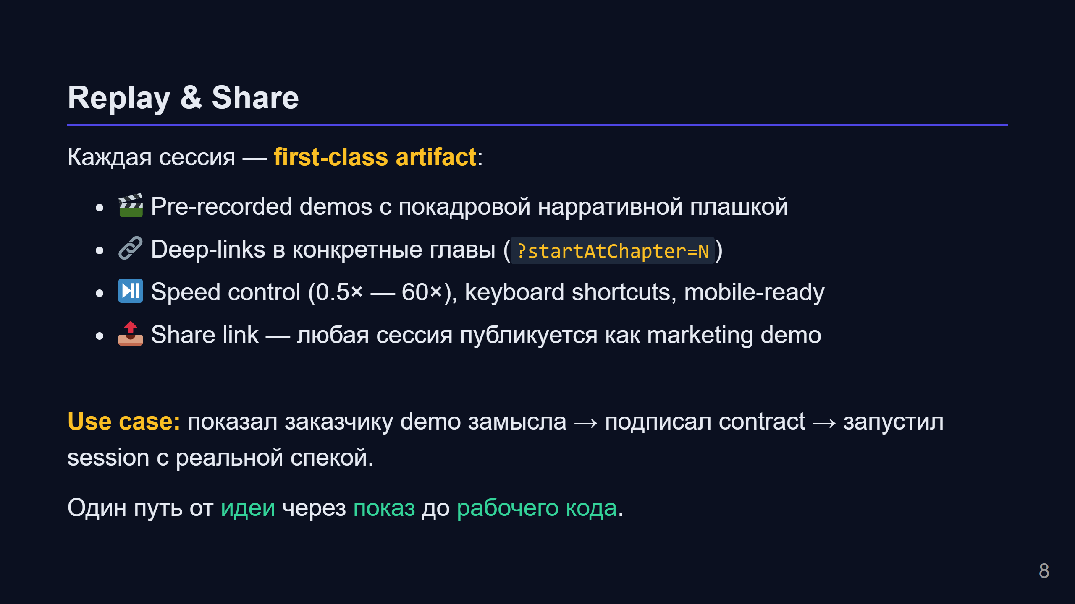
Notes:
SPEAKER NOTES: - Сильный для marketing/sales: "Покажите заказчику живую сессию замысла, без mockup'ов — это убедительнее любого Figma-pitch'а." - Demo-режим — это ПРОДУКТ внутри ПРОДУКТА. Можно показывать pre-recorded sessions, никого не нагружая реальной LLM-стоимостью. - Use case: онбординг новых юзеров через "watch how it works first".

Slide 9
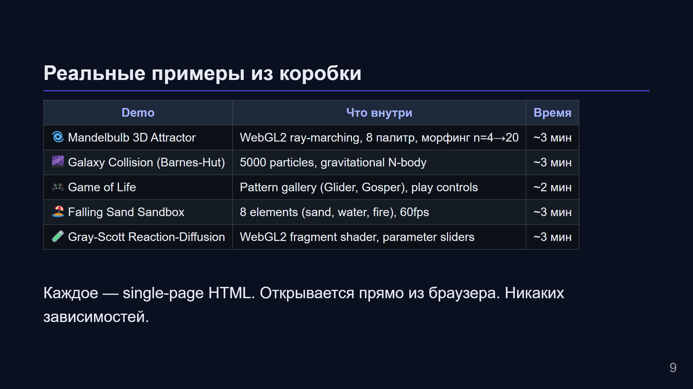
Notes:
SPEAKER NOTES: - Если время позволяет — открой ОДИН из них в браузере и нажми Play в demo player. - Mandelbulb — самый эффектный визуально. Game of Life — самый понятный для нетехнической аудитории. - "Каждое — это 3 минуты реальной LLM-генерации. То что вы видите — это не предрасчёт, это запись настоящего multi-agent run'а."

Slide 10
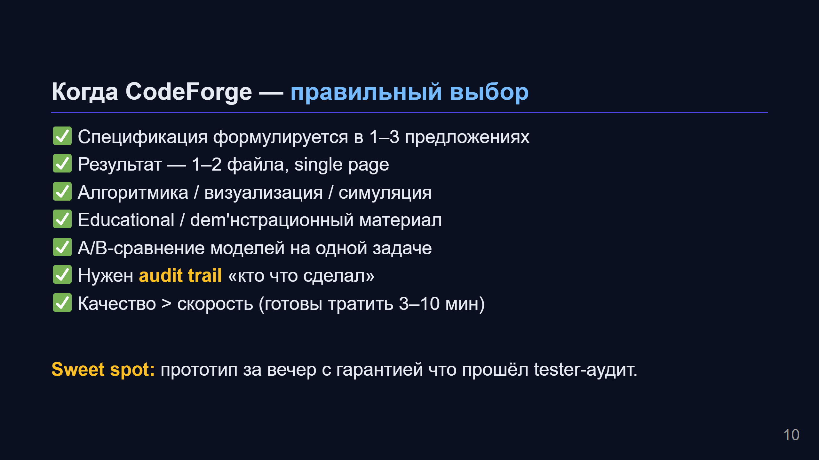
Notes:
SPEAKER NOTES: - Не пытайся «продать всё». Этот слайд — фильтр. - Если аудитория делает enterprise-monorepo edits — честно скажи "это не для вас, используйте Cursor". - Лучшая фраза: "Если задача формулируется в одном предложении и результат — single-page, мы оптимальны. Если в трёх предложениях и multi-file — мы не оптимальны."

Slide 11
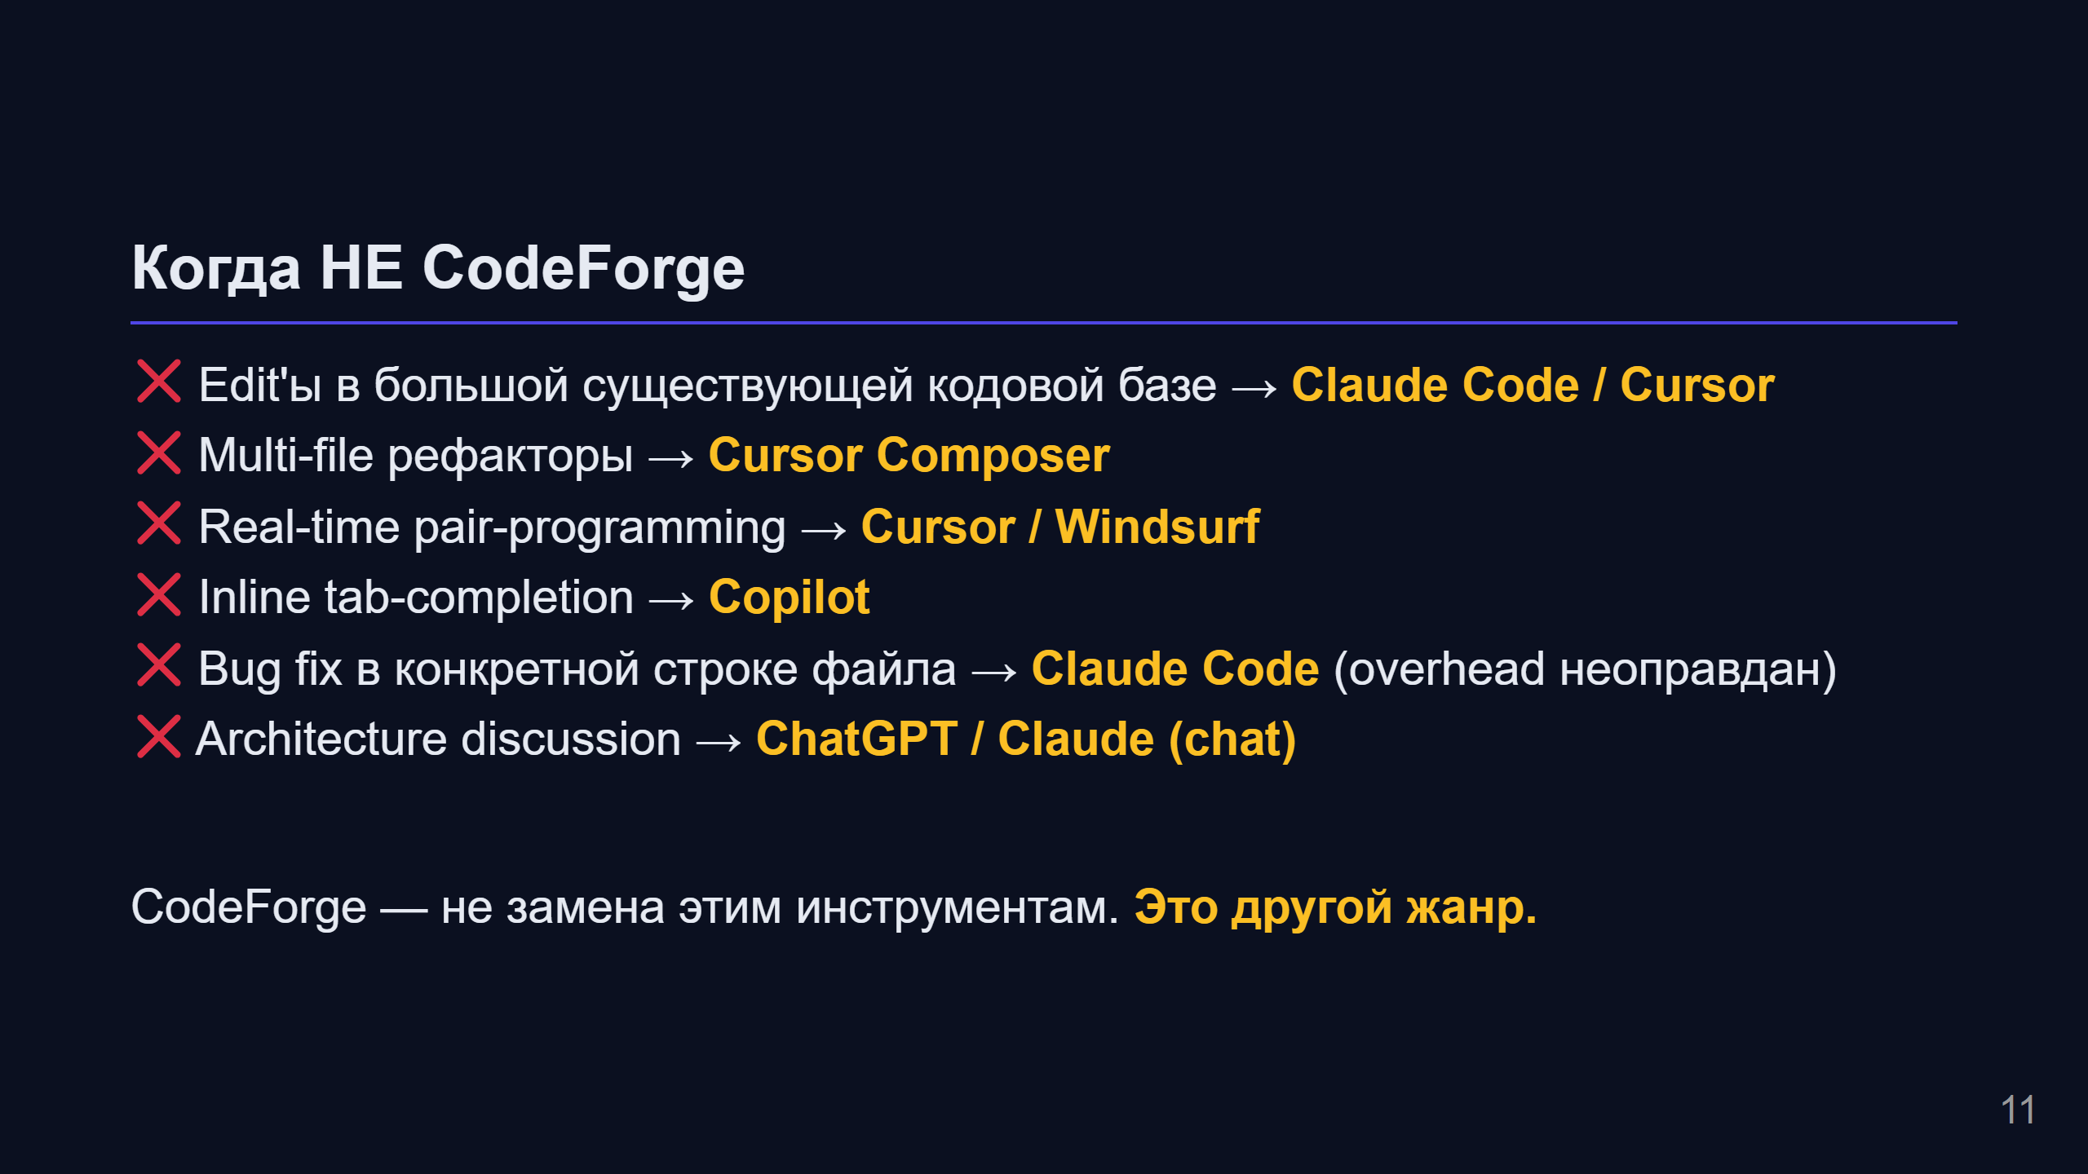
Notes:
SPEAKER NOTES: - Этот слайд снимает defensiveness. Аудитория ожидает "мы заменим всё" — мы говорим "нет". - Это БОЛЬШОЙ trust-signal для technical buyer'ов. - "Мы не пытаемся быть Cursor. Мы пытаемся быть тем, чем Cursor не является."

Slide 12
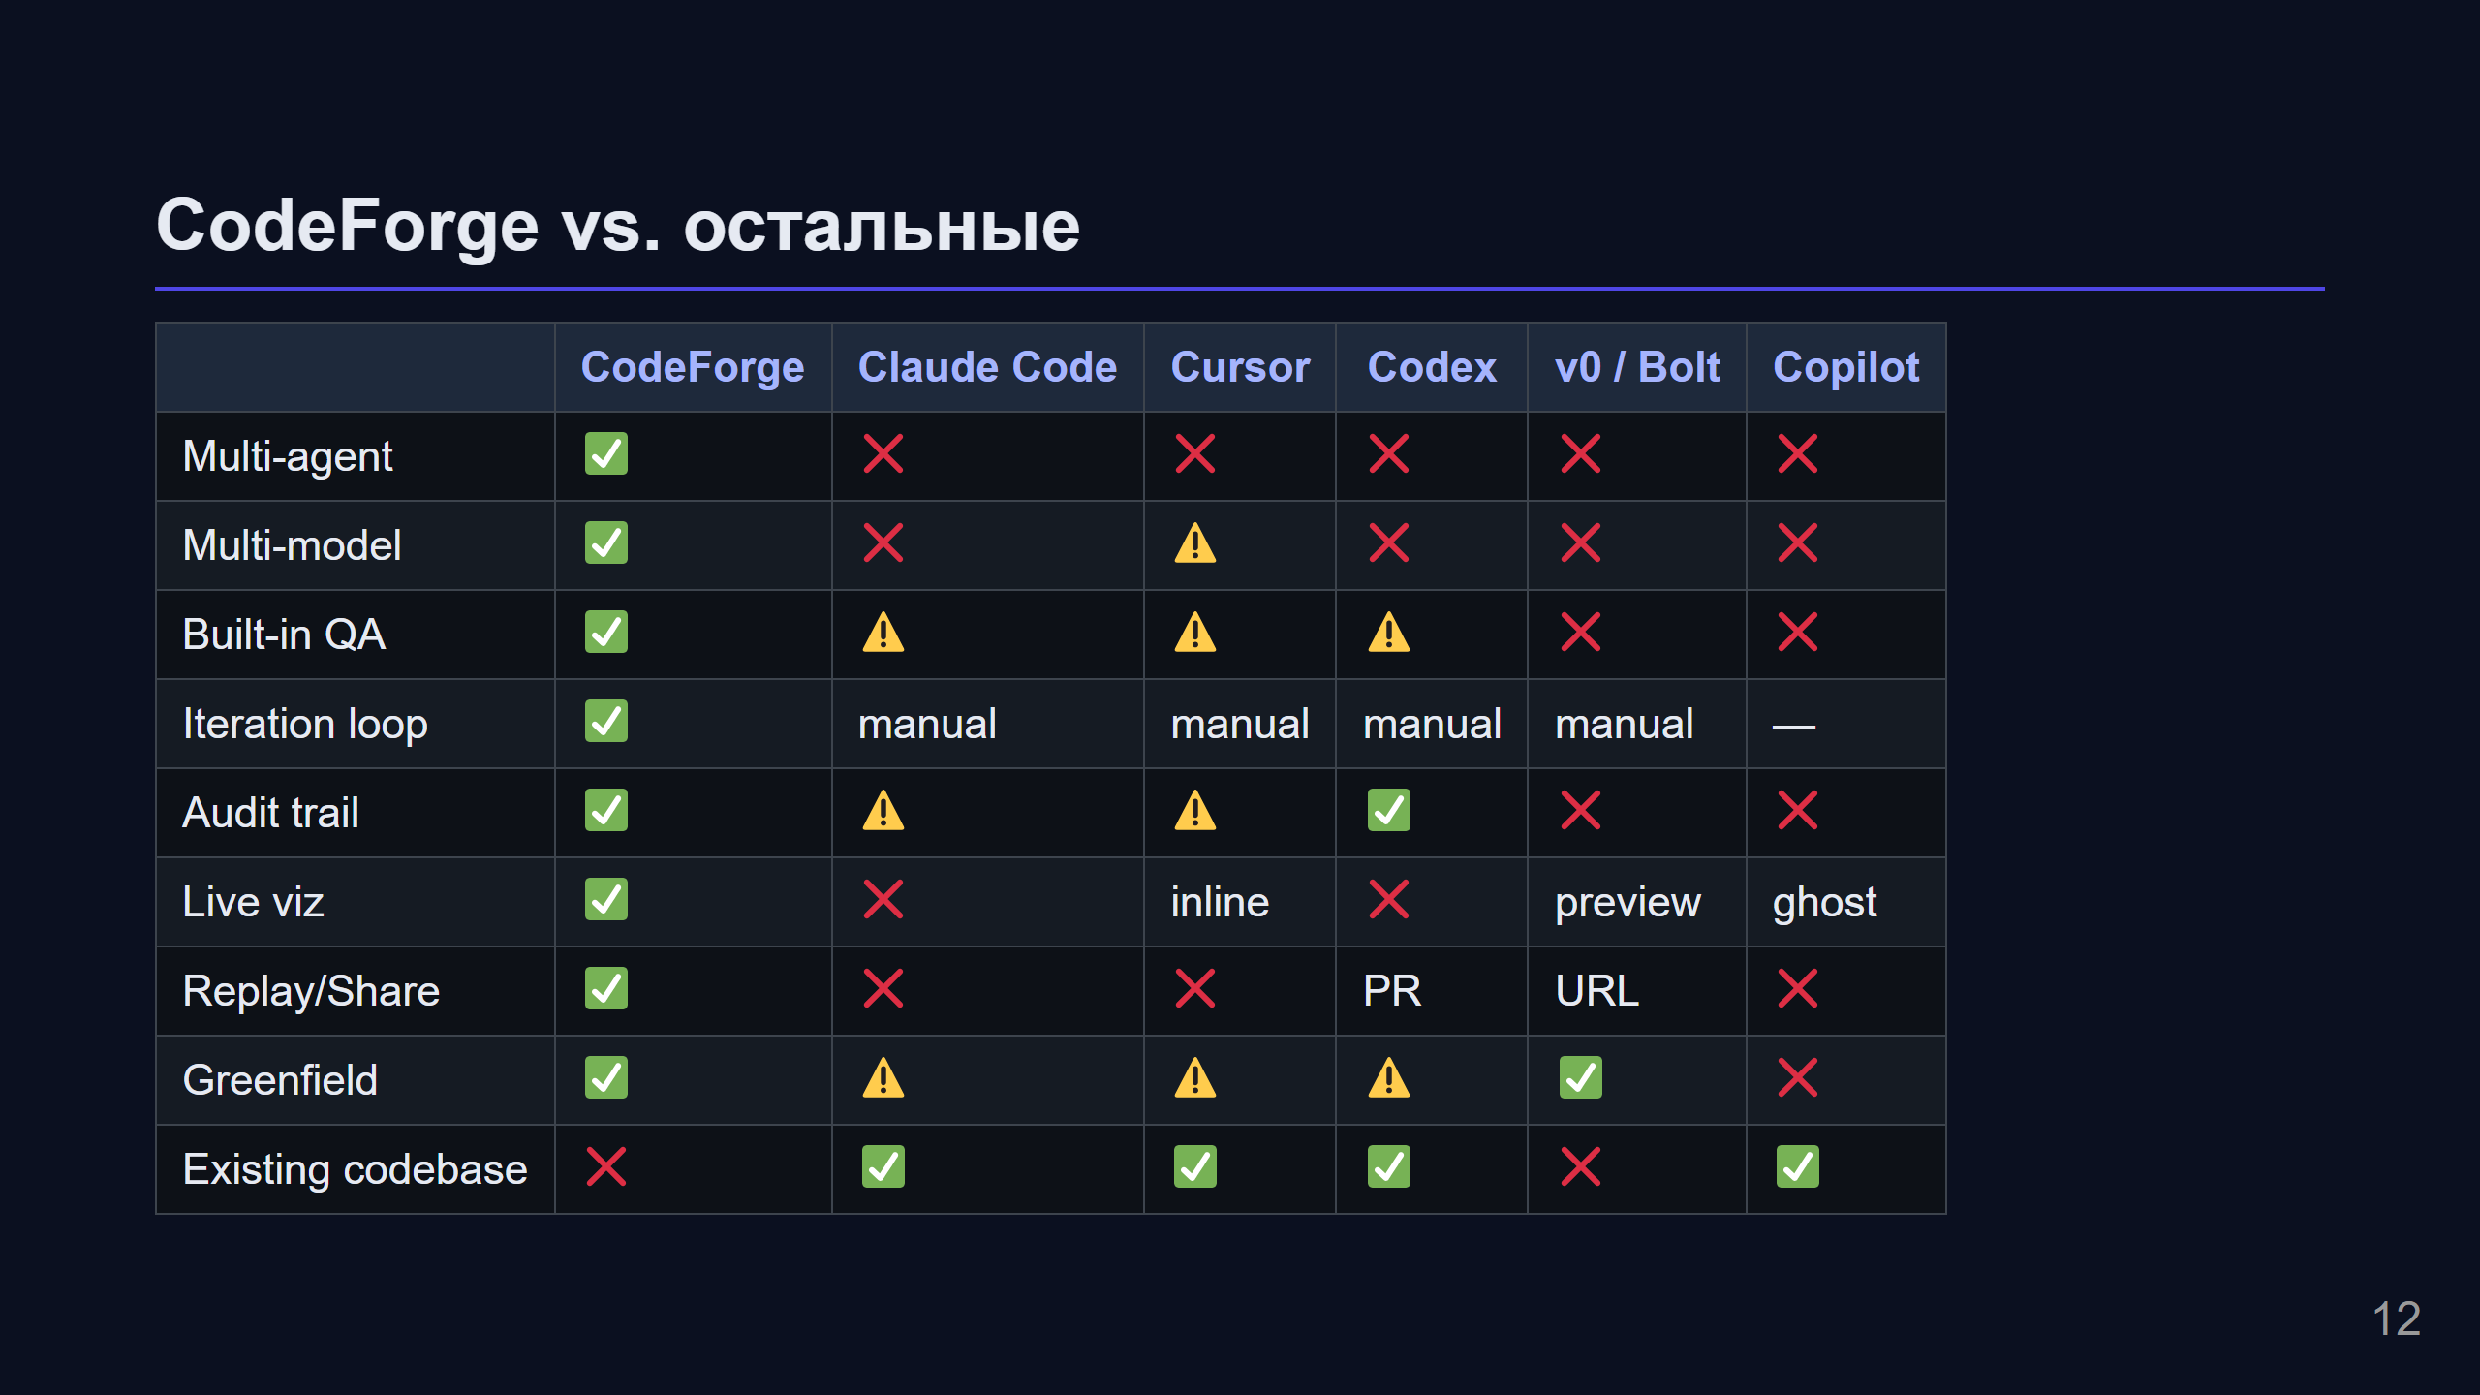
Notes:
SPEAKER NOTES: - Не озвучивай каждую клетку. Скажи: "Мы лидируем в строках где multi-agent / multi-model / built-in QA / live viz / replay. Мы НЕ для existing codebase — там у конкурентов преимущество." - Если спросят про конкретный конкурент — будь конкретен и уважителен. Никогда не говори "X плохой". Говори "X решает другую задачу". - Время: 90 сек, важный слайд.

Slide 13
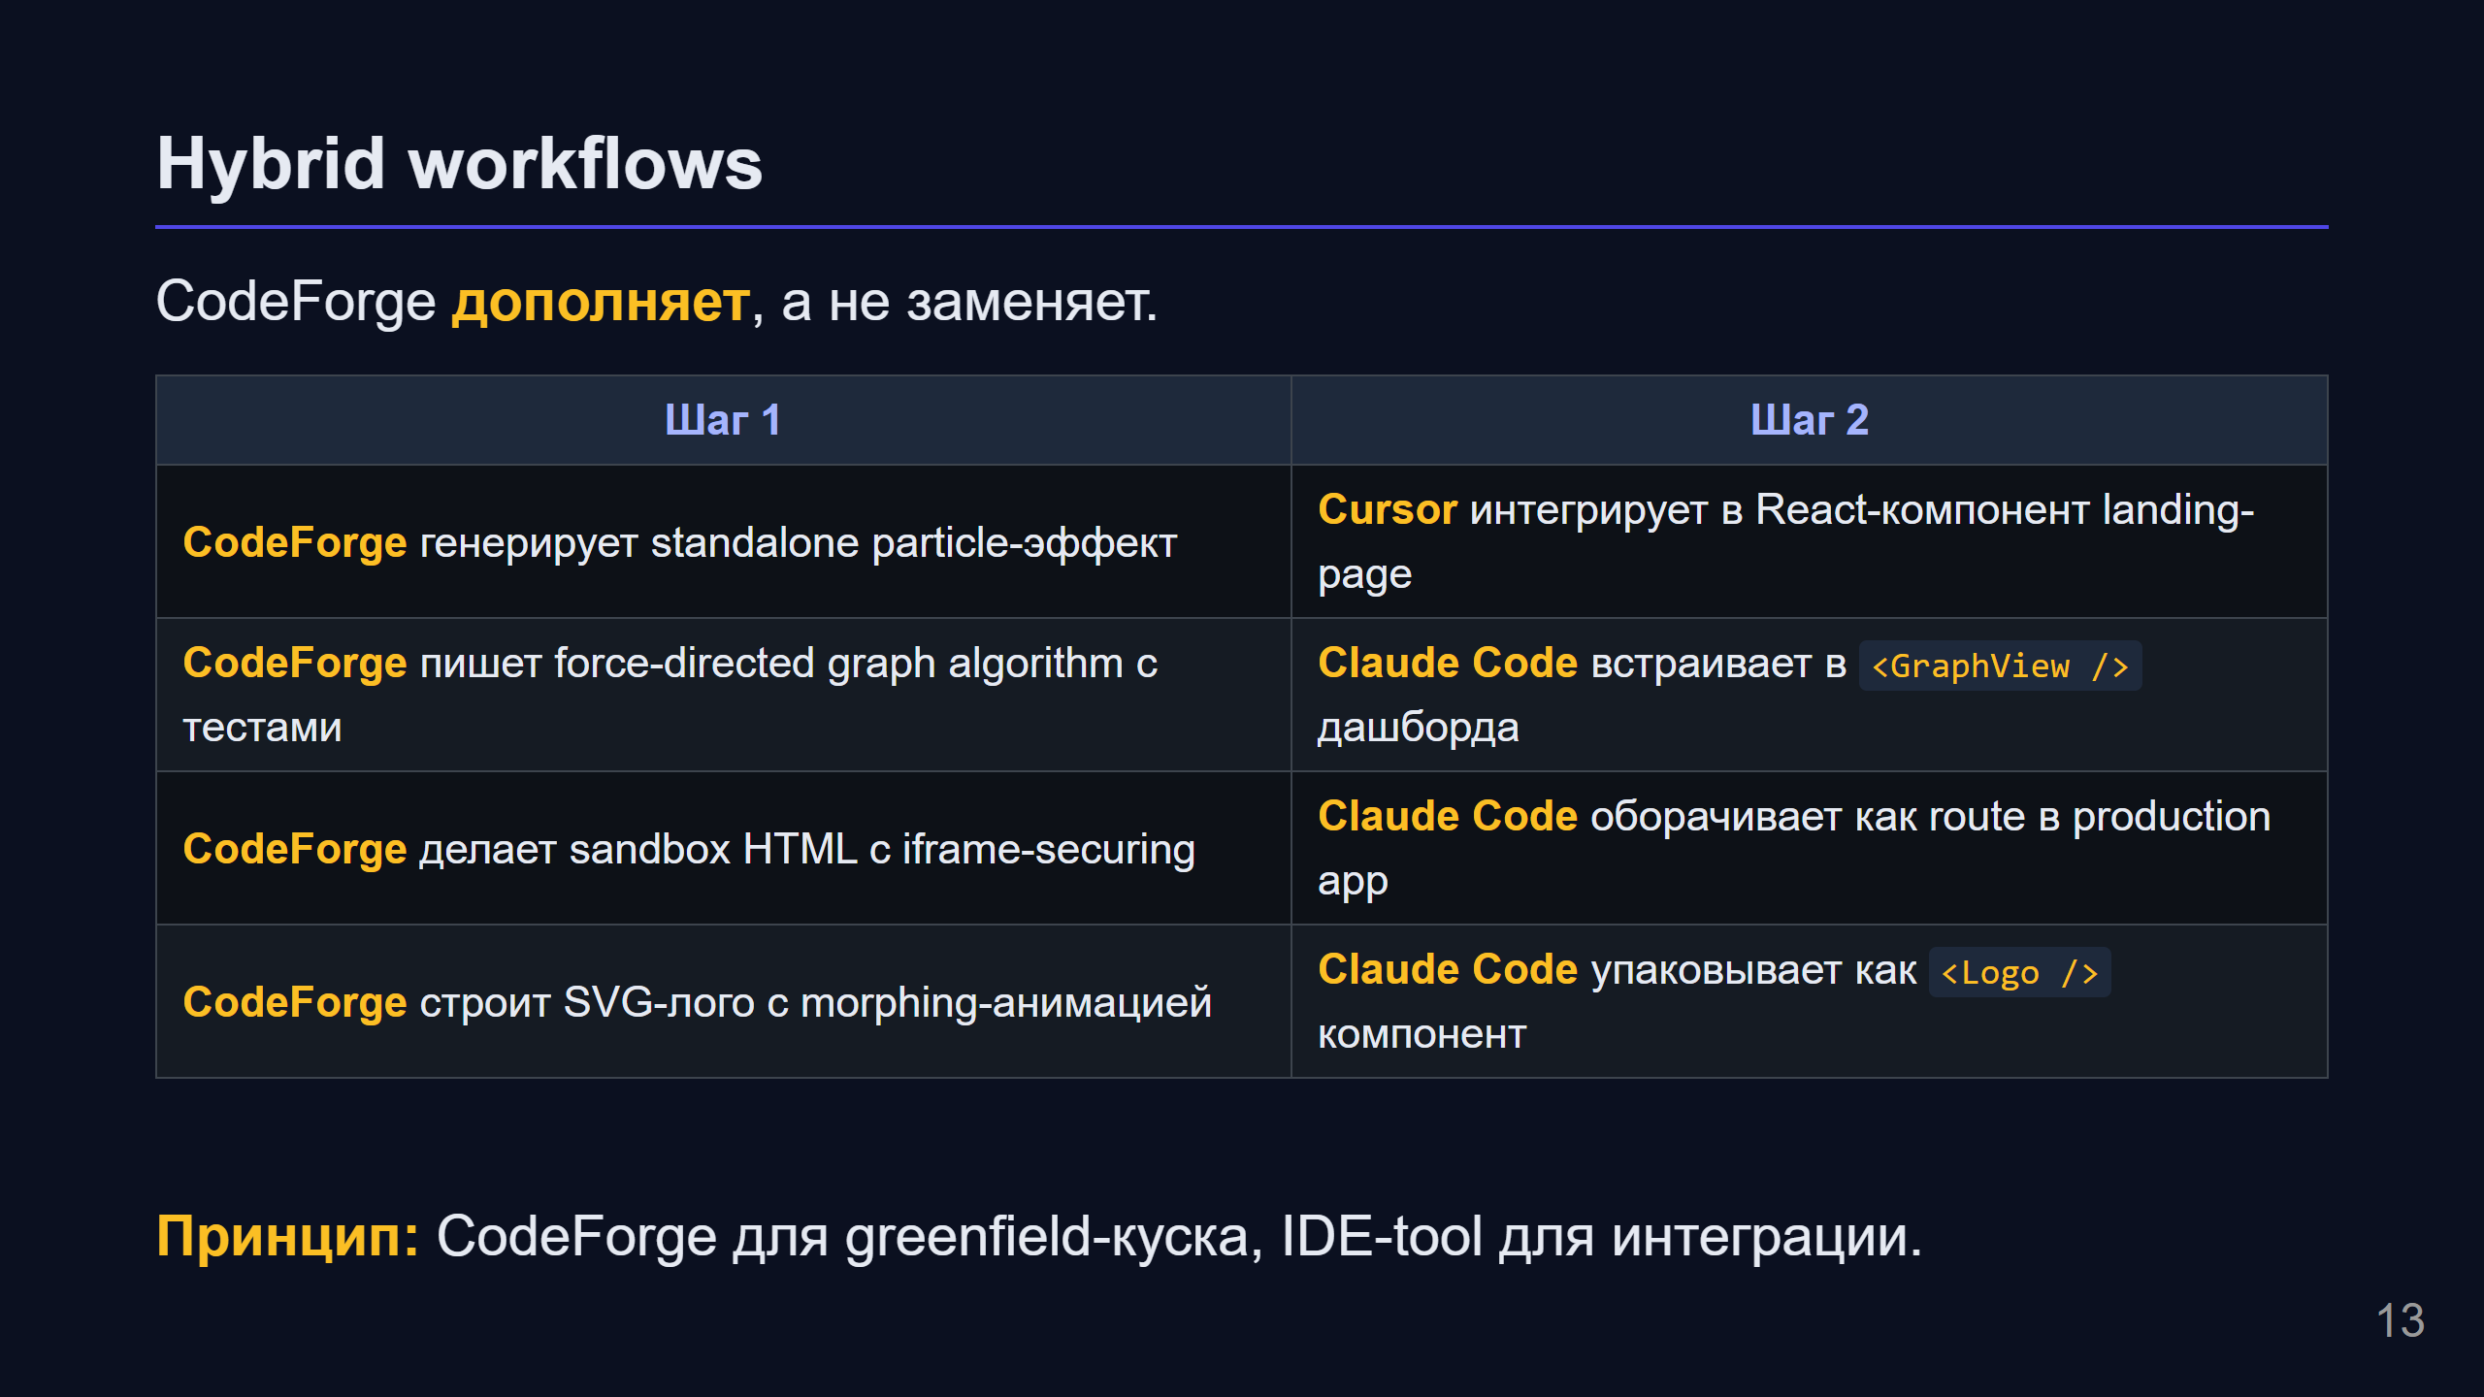
Notes:
SPEAKER NOTES: - Этот слайд — для аудитории "у нас уже есть Cursor". Он снимает страх "купить и не использовать". - "Мы не просим вас отказаться от Cursor. Мы просим использовать нас там, где Cursor тратит часы — а мы решаем за минуты." - Hybrid — самый частый реальный сценарий внедрения в команды.

Slide 14
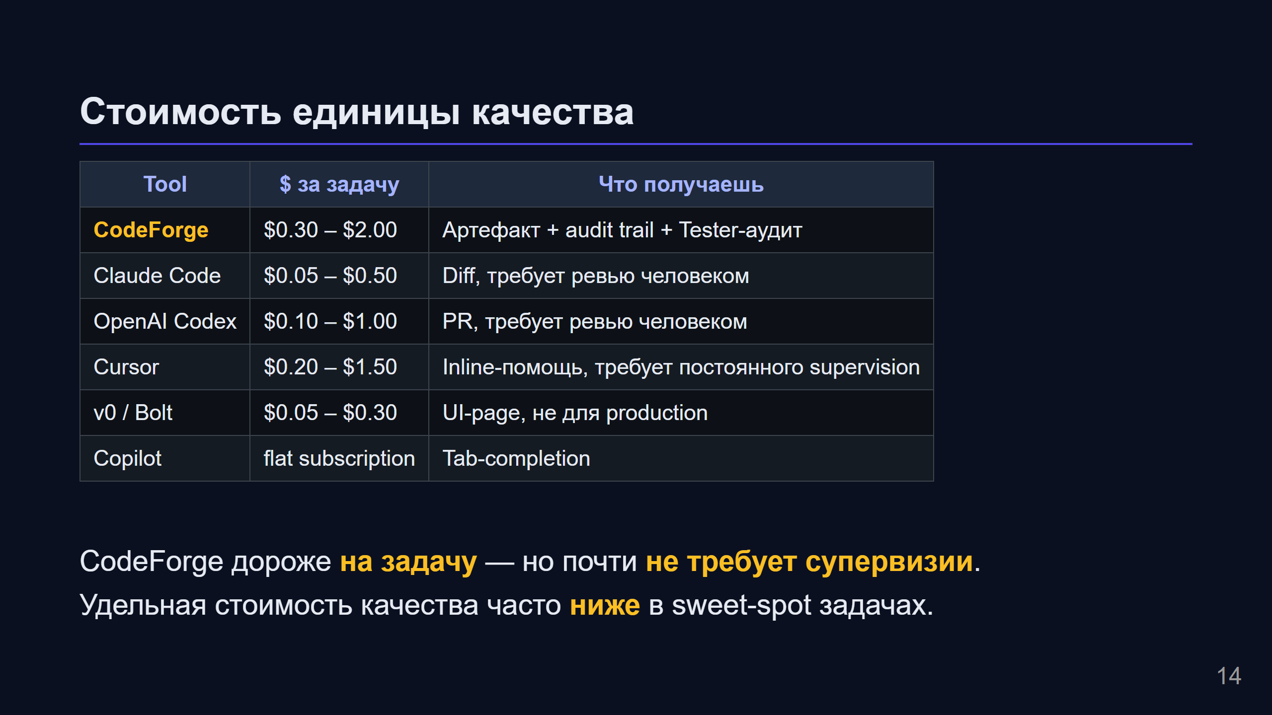
Notes:
SPEAKER NOTES: - Самое острое возражение: "Это дорого". Будь готов к нему. - Контр-аргумент: "Час старшего инженера = $80-150. Если CodeForge экономит даже 30 минут supervision на task — мы окупаемся." - ROI расчёт: $1.50 на CodeForge + 5 минут review = $1.50 + $12 = $13.50. Cursor $0.50 + 30 минут review = $0.50 + $75 = $75.50. Multi-agent окупается за счёт меньшей supervision'ной нагрузки. - Если аудитория hobbyist — этот слайд можно пропустить за 10 сек.

Slide 15
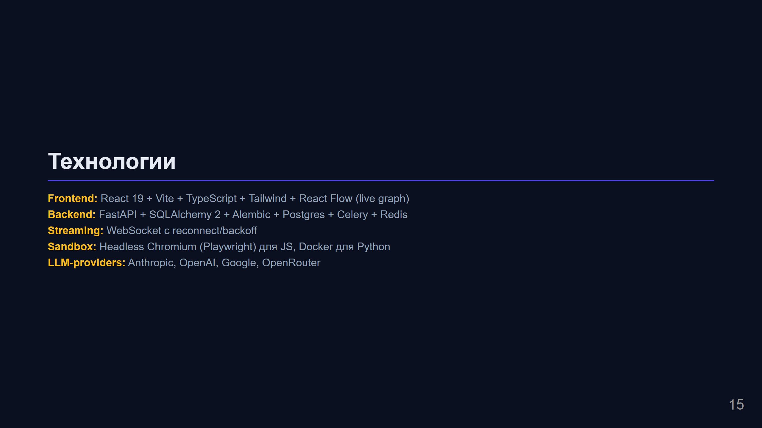
Notes:
SPEAKER NOTES: - Slide для technical buyer'ов и DevOps. Skip если аудитория business. - Подчеркни: "Backend не lock-in на одного провайдера. Если завтра появится новая модель — мы её добавляем за день." - Open-source roadmap (Q4): self-host версия с локальными LLM.

Slide 16
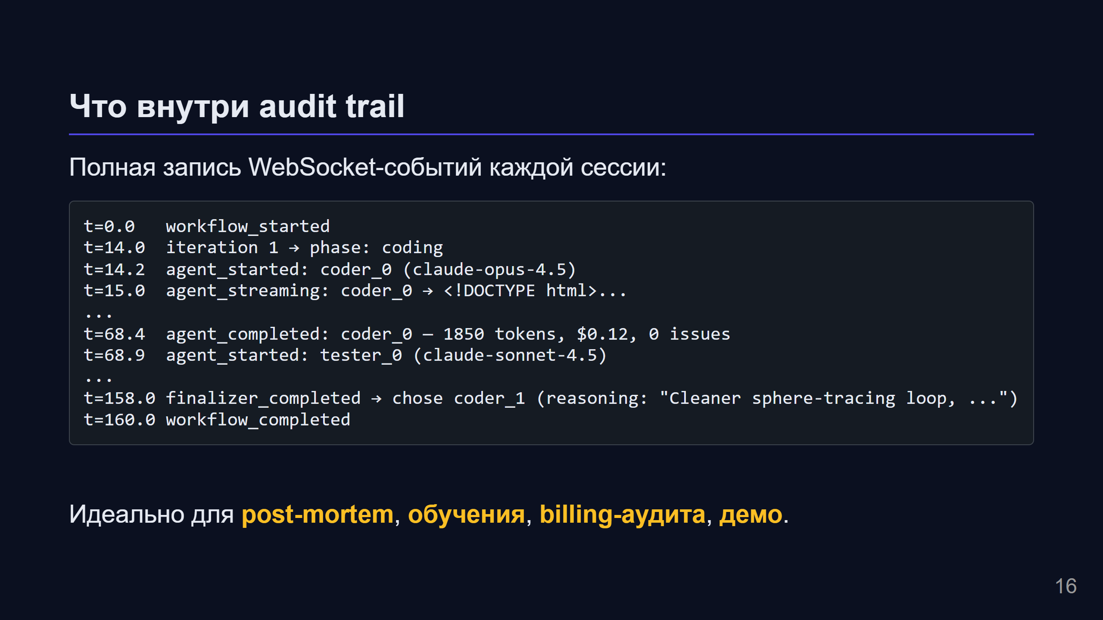
Notes:
SPEAKER NOTES: - Compliance-аудитория: "Каждый LLM-call залогирован. Каждый промпт сохранён. Каждый артефакт хеширован." - "Если завтра вас спросят 'почему этот код производит X' — у вас есть полная trail отвечающих агентов." - Hot topic для finance/health/legal: provenance важна.

Slide 17
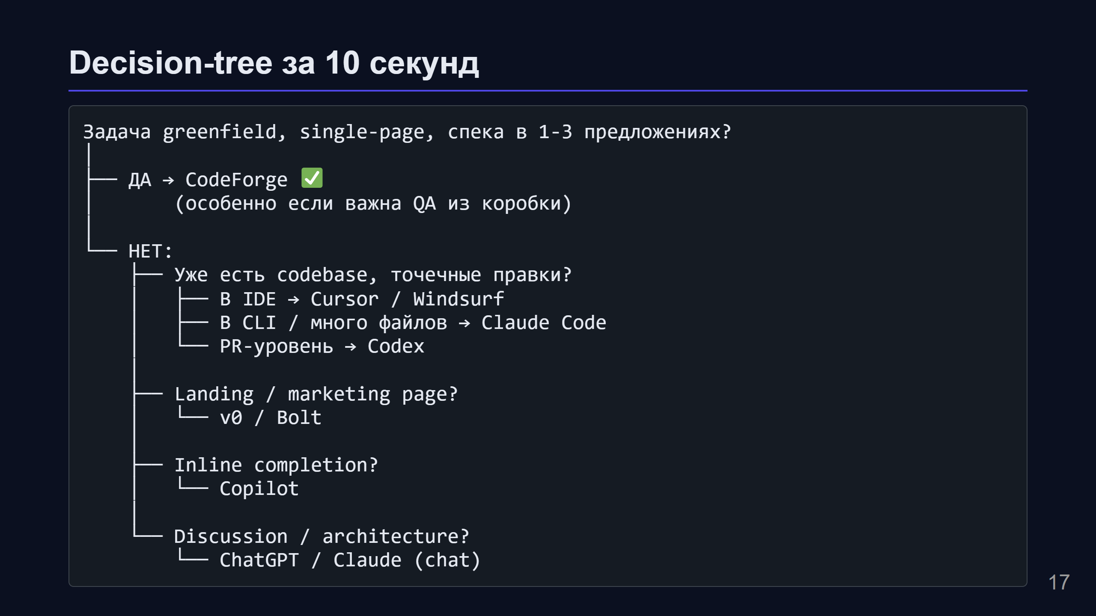
Notes:
SPEAKER NOTES: - Дай аудитории cheat-sheet "куда сходить когда". Это полезный takeaway. - Подчеркни: "Этот tree — наш честный фреймворк. Мы не на каждой ветке." - Скриншот этого слайда — отличный share-asset для Twitter/LinkedIn.

Slide 18
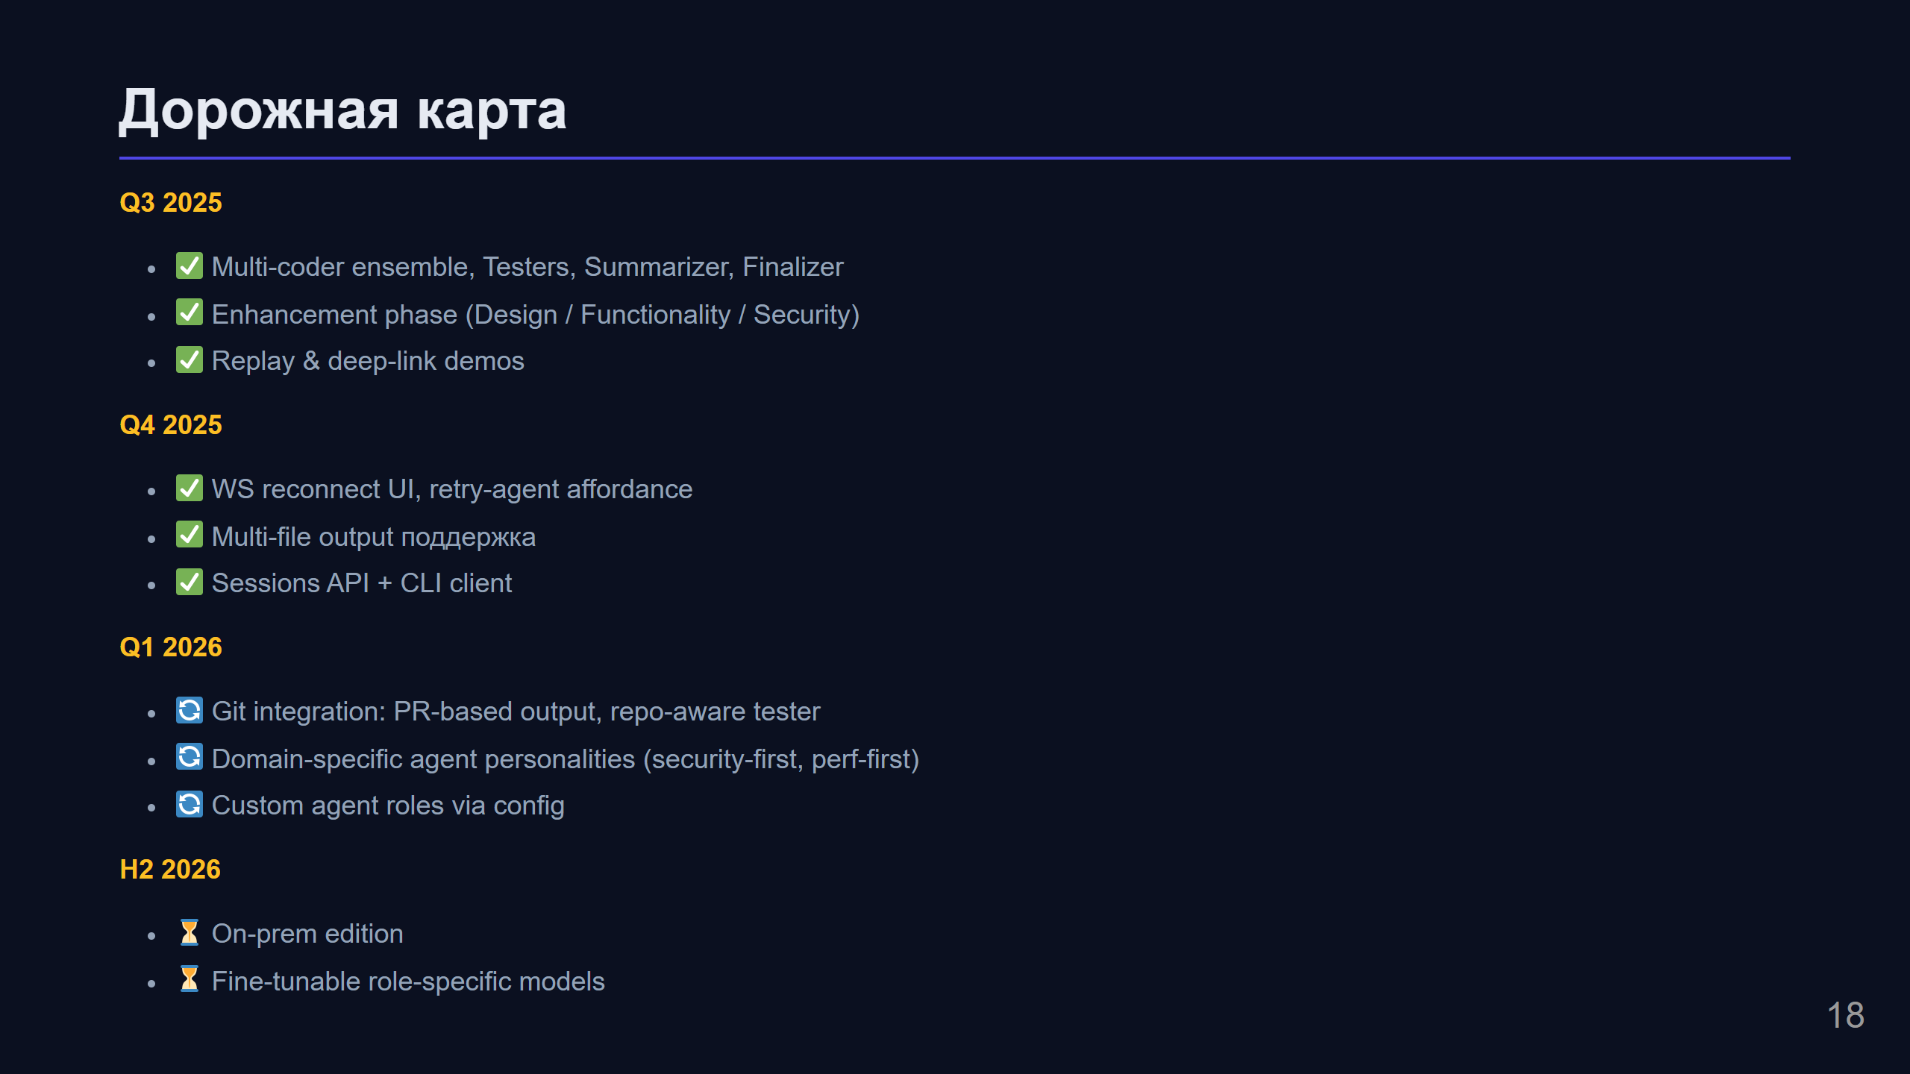
Notes:
SPEAKER NOTES: - Roadmap — это для serious buyer'ов. Покажи коммитмент. - Если спросят про Q3 2026+ — скажи "обсудим в личной встрече, есть несколько partnership-направлений". - Custom agent roles — фича для enterprise. Пример: "финтех-клиент имеет роль Compliance-agent, который проверяет код на regex'ы паттернов credit card / SSN."

Slide 19
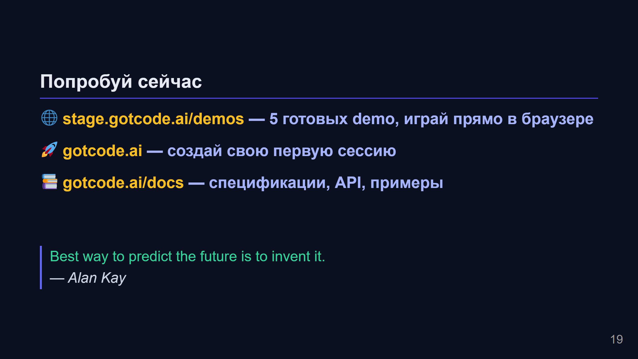
Notes:
SPEAKER NOTES: - Этот слайд — CTA. Не растекайся. - Один из трёх: либо "посмотри demo сейчас", либо "запиши свою первую сессию", либо "приходи на 1-on-1 demo". - Прямой призыв: "Открой gotcode.ai/demos прямо сейчас на телефоне — 30 секунд, вы увидите Mandelbulb."

Slide 20
